Slide 1
Интеллектуальная игра
В мире природы

Slide 2

Правила игры
В игре могут принимать участие как отдельные игроки (2 и более), так и команды (2 и более).
Право первого хода определяется простой жеребьевкой или считалкой.
Участникам игры для обсуждения предлагают пять тем. В каждой теме по пять вопросов. Вопросы расположены по уровням сложности, каждому уровню сложности присвоены баллы (от 10 до 50).
Игрок (команда), получивший право первого хода, по своему желанию выбирает тему и уровень сложности.
На размышление и обсуждение вопроса дается не более 1 минуты. В том случае, если игрок (команда) не находит ответа или отвечает неправильно, право ответа переходит к соперникам.
Баллы присуждаются игроку (команде), назвавшему правильный ответ. Этот игрок (команда) и получает право следующего хода.
Кнопка ответа

Slide 3
Категории вопросов
Полезные ископаемые
10
20
30
40
50
Космос
10
20
30
40
50
ВОДА
10
20
30
40
50
Воздух
10
20
30
40
50
Россия
10
20
30
40
50

Slide 4

Полезные ископаемые 1о баллов
Перечислите полезные ископаемые, используемые в строительстве

Slide 5
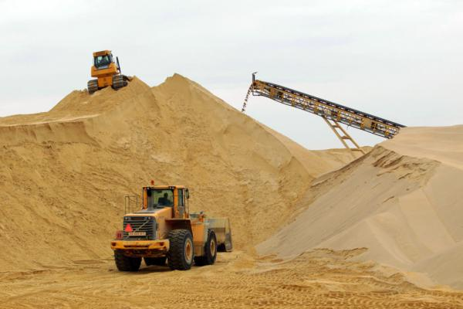
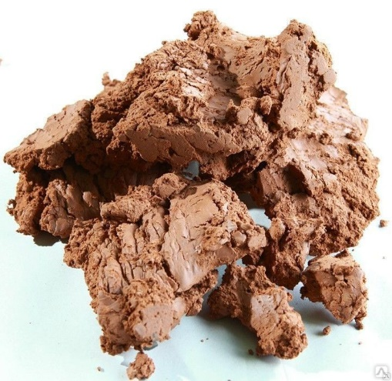
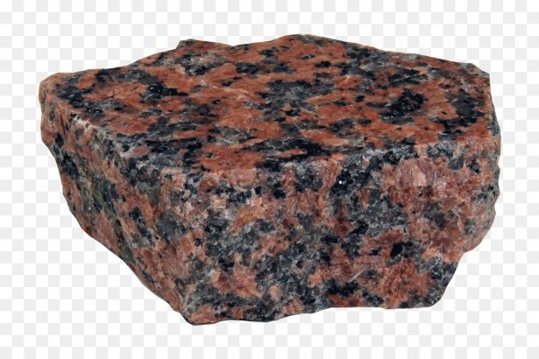
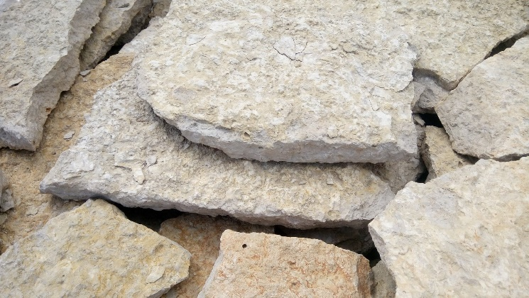
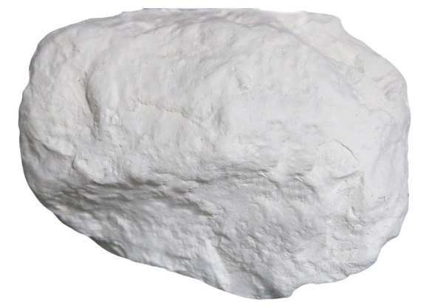
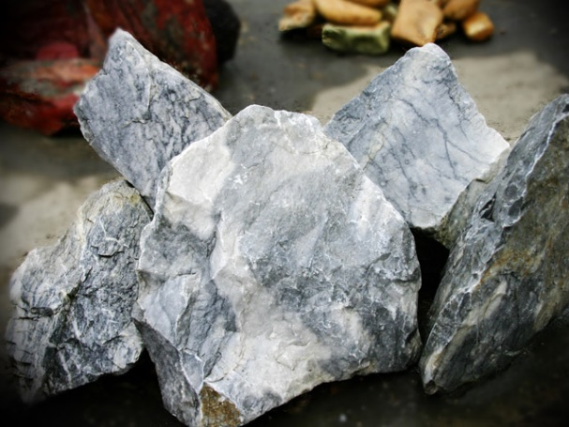
Полезные ископаемые 1о баллов
Перечислите полезные ископаемые, используемые в строительстве
Гранит, известняк, мрамор, мел, песок, глина

Slide 6
Полезные ископаемые 2о баллов
Это полезное ископаемое бывает разных цветов (коричневого, красного, желтого, белого), при намокании становится мягкой, липкой и пластичной. Из этого полезного ископаемого делают кирпичи, посуду, черепицу, игрушки.

Slide 7
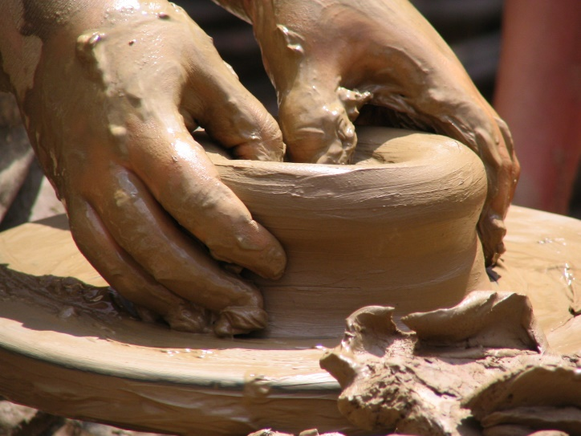
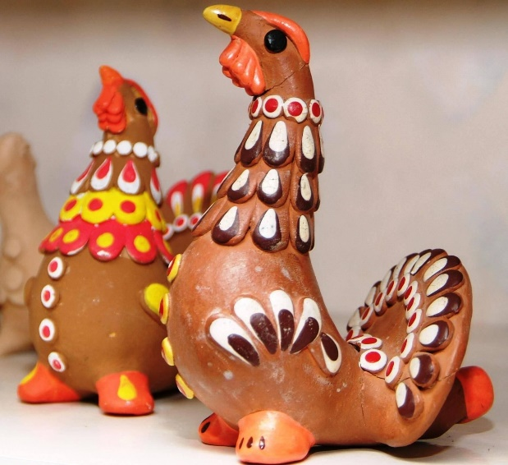
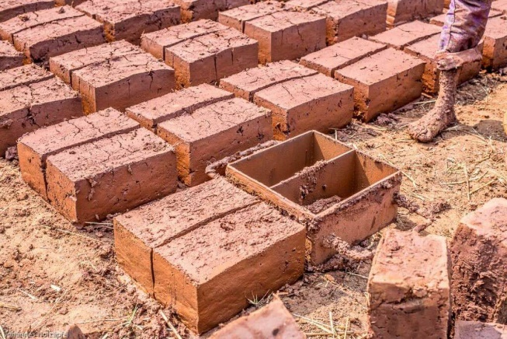
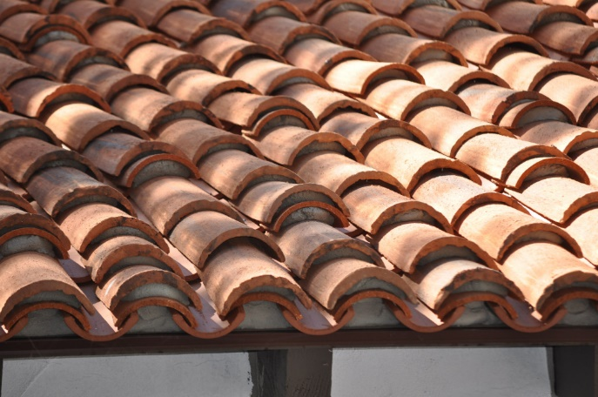
Полезные ископаемые 2о баллов
Это полезное ископаемое бывает разных цветов (коричневого, красного, желтого, белого), при намокании становится мягкой, липкой и пластичной. Из этого полезного ископаемого делают кирпичи, посуду, черепицу, игрушки.
Глина

Slide 8
Полезные ископаемые 3о баллов
Ценная горная порода. Очень твердый, в переводе с латинского языка его название обозначает «зернистый». Из него делают фундаменты зданий, опоры мостов, набережные рек, памятники и др.

Slide 9
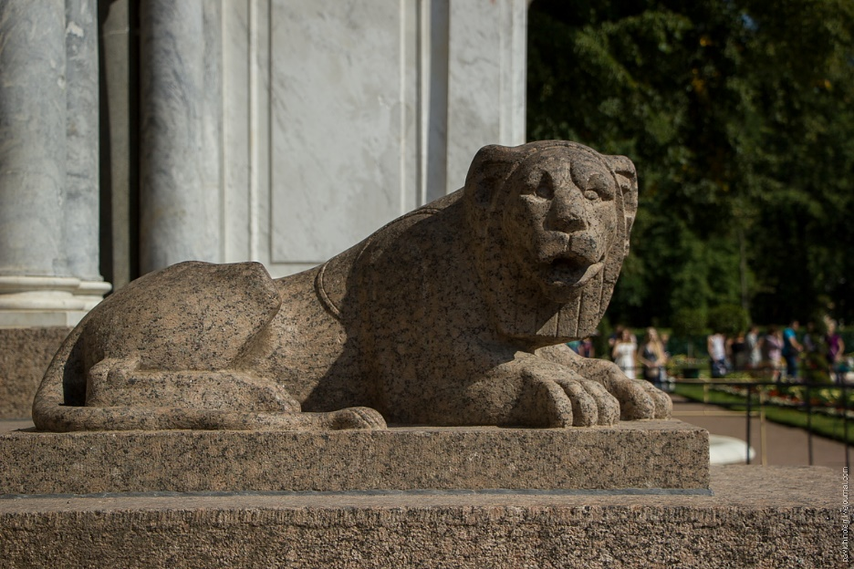
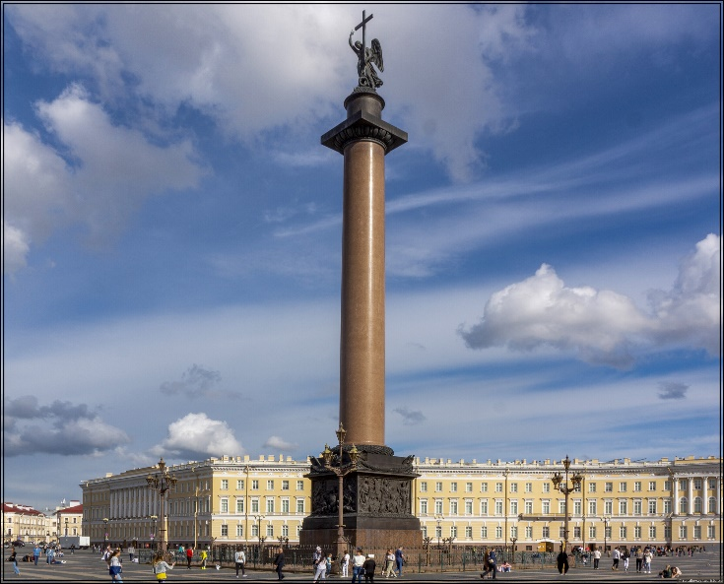
Полезные ископаемые 3о баллов
Ценная горная порода. Очень твердый, в переводе с латинского языка его название обозначает «зернистый». Из него делают фундаменты зданий, опоры мостов, набережные рек, памятники и др.
Гранит

Slide 10
Полезные ископаемые 4о баллов
Этот известняк легко ломается и крошится. Из него получают зубной порошок, а еще он знаком каждому школьнику

Slide 11
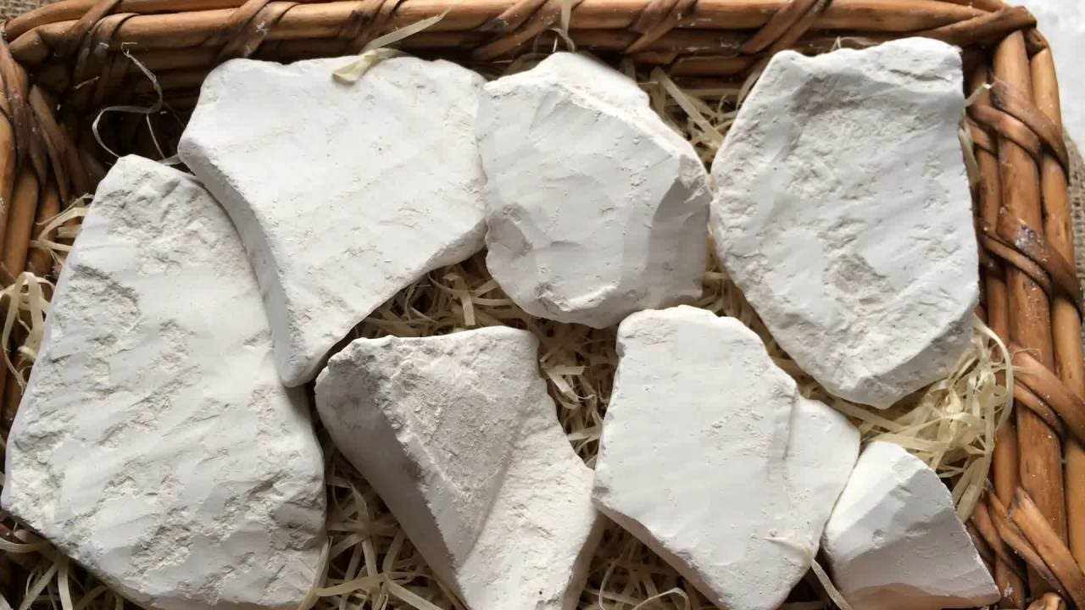
Полезные ископаемые 4о баллов
Этот известняк легко ломается и крошится. Из него получают зубной порошок, а еще он знаком каждому школьнику
Мел

Slide 12
Полезные ископаемые 5о баллов
Как называется обработанный гладкий гранит и мрамор?

Slide 13
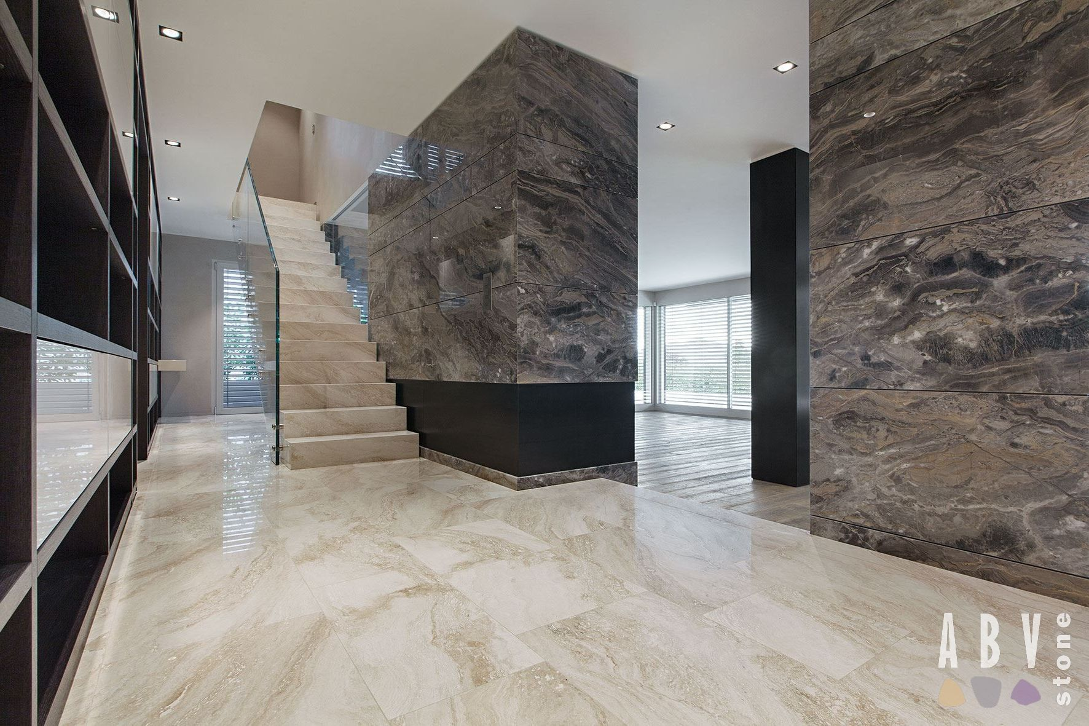
Полезные ископаемые 5о баллов
Как называется обработанный гладкий гранит и мрамор?
Полированный

Slide 14
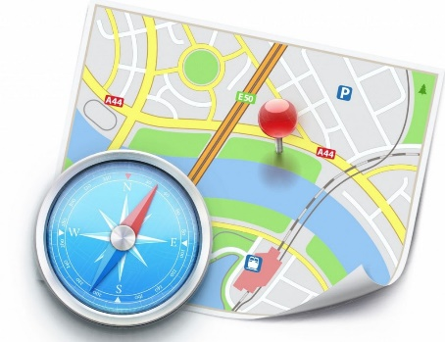
Космос 1о баллов
Единственная планета Солнечной системы, на которой есть жизнь

Slide 15
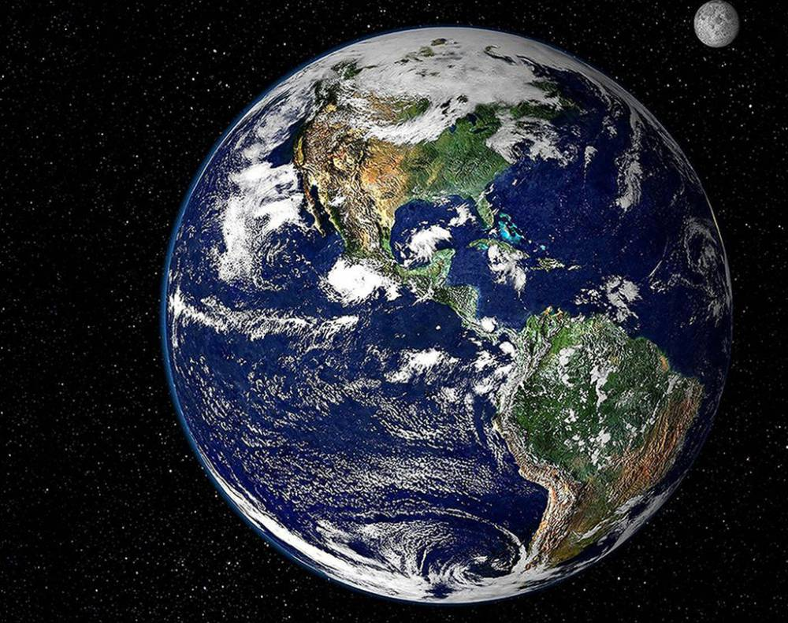
Космос 1о баллов
Единственная планета Солнечной системы, на которой есть жизнь
Земля

Slide 16
Космос 2о баллов
Назовите имя человека, который первый совершил полет в космос

Slide 17
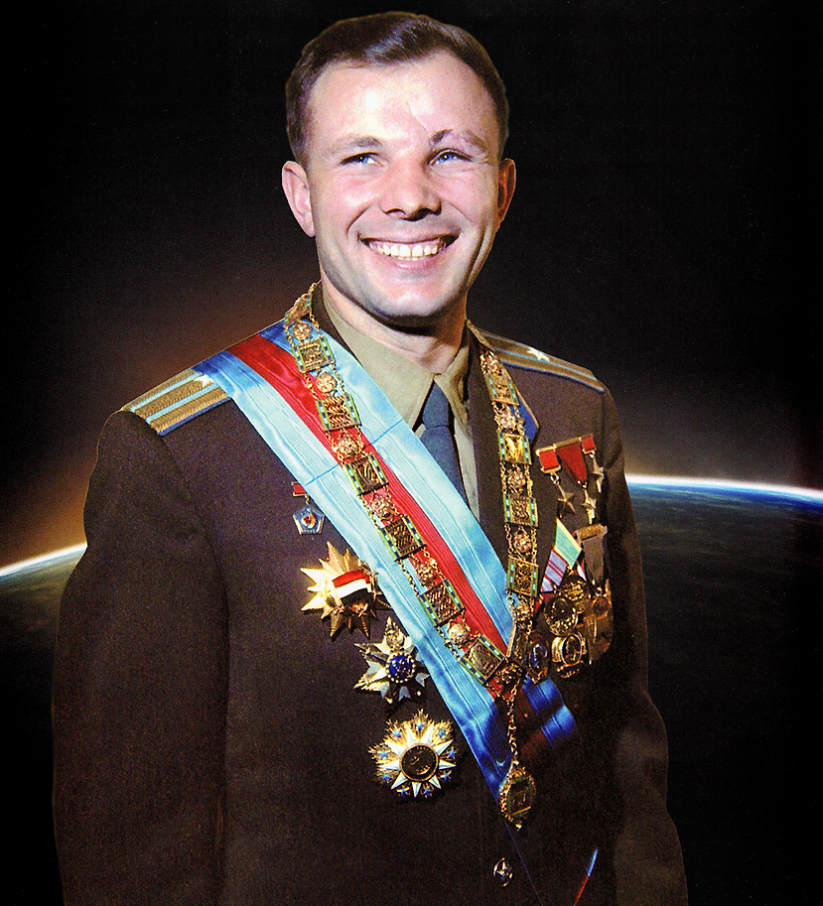
Космос 2о баллов
Назовите имя человека, который первый совершил полет в космос
Юрий Алексеевич
Гагарин

Slide 18
Космос 3о баллов
Как называется самая близкая к нашей планете звезда?

Slide 19
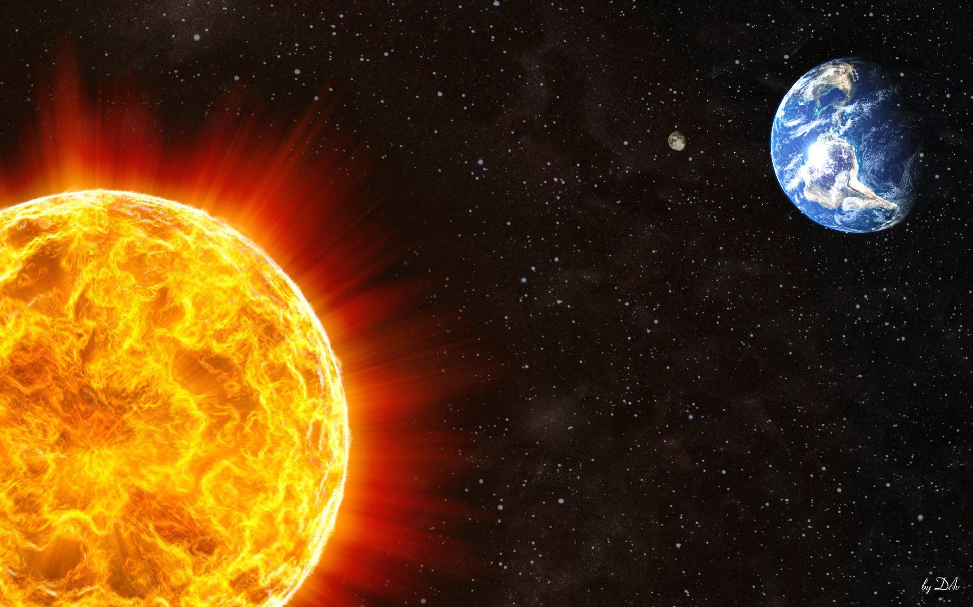
Космос 3о баллов
Как называется самая близкая к нашей планете звезда?
Солнце

Slide 20
Космос 4о баллов
Чем отличаются звезды от планет? Назовите планеты Солнечной системы.

Slide 21
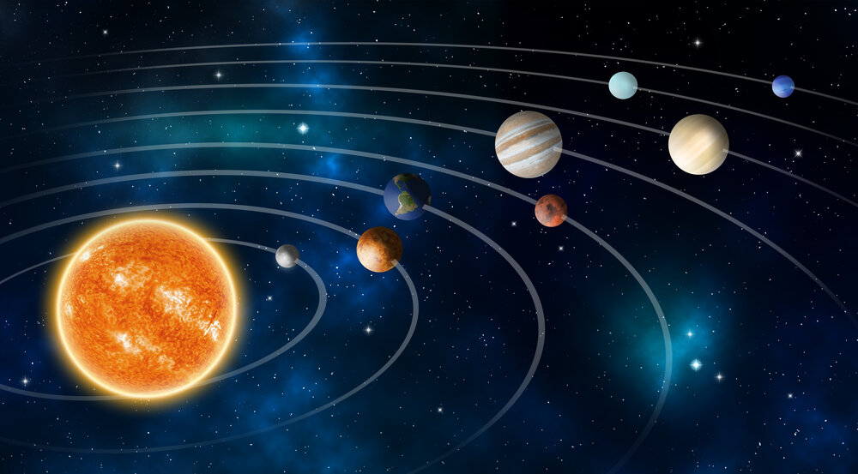
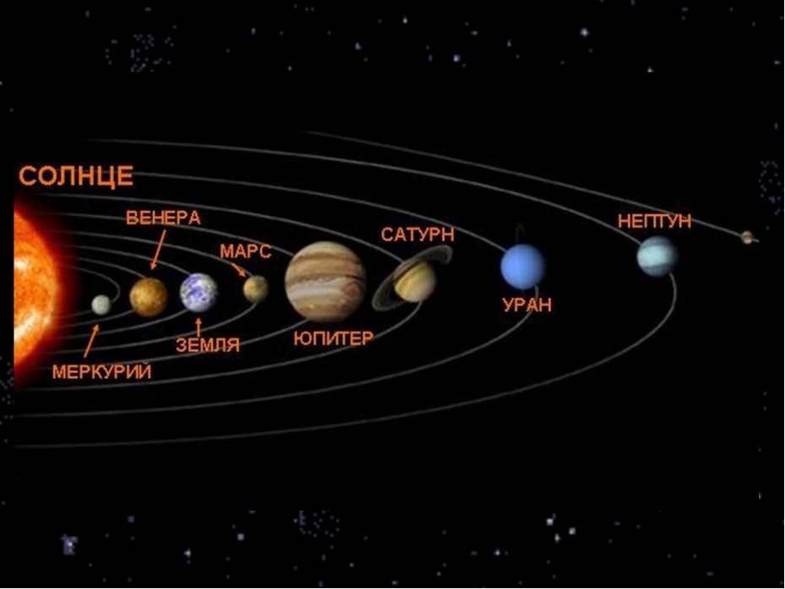
Космос 4о баллов
Чем отличаются звезды от планет? Назовите планеты Солнечной системы
Звезды – огромные раскаленные светящиеся шары, планеты- холодные тела, освещаются Солнцем

Slide 22
5о баллов
Космос
Как называется наука о звездах и планетах?

Slide 23
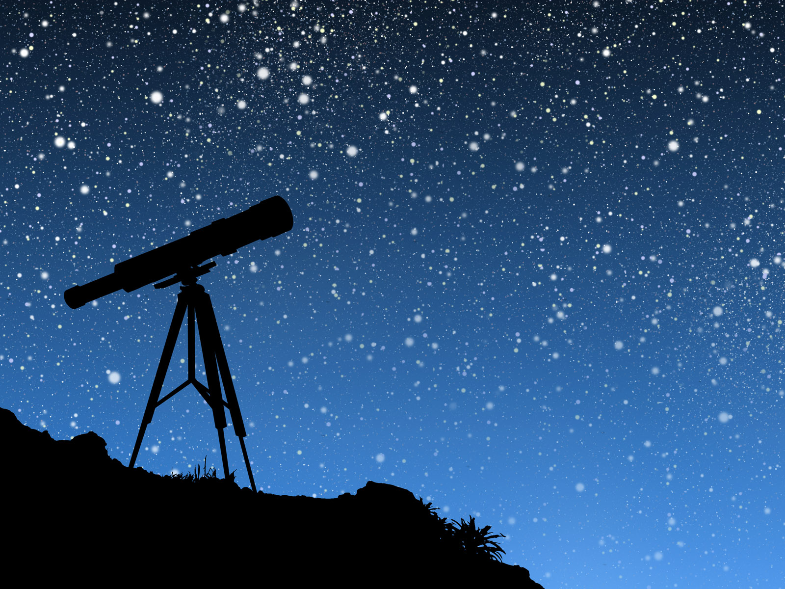
5о баллов
Космос
Как называется наука о звездах и планетах?
Астрономия

Slide 24

1о баллов
ВОДА
КАК НАЗЫВАЕТСЯ ВОДА В ТВЕРДОМ СОСТОЯНИИ?

Slide 25
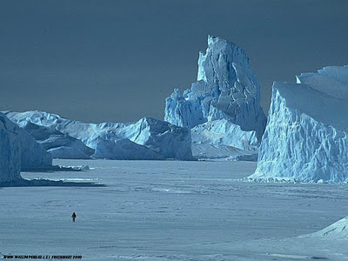
1о баллов
Вода
Как называется вода в твердом состоянии?
Лед

Slide 26
2о баллов
Вода
Вода в газообразном состоянии?

Slide 27
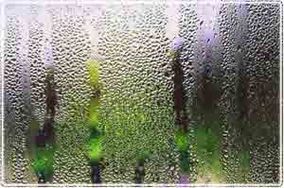


2о баллов
Вода
Вода в газообразном состоянии
Водяной пар

Slide 28
Вода
3о баллов
Назовите пресноводные водоемы

Slide 29
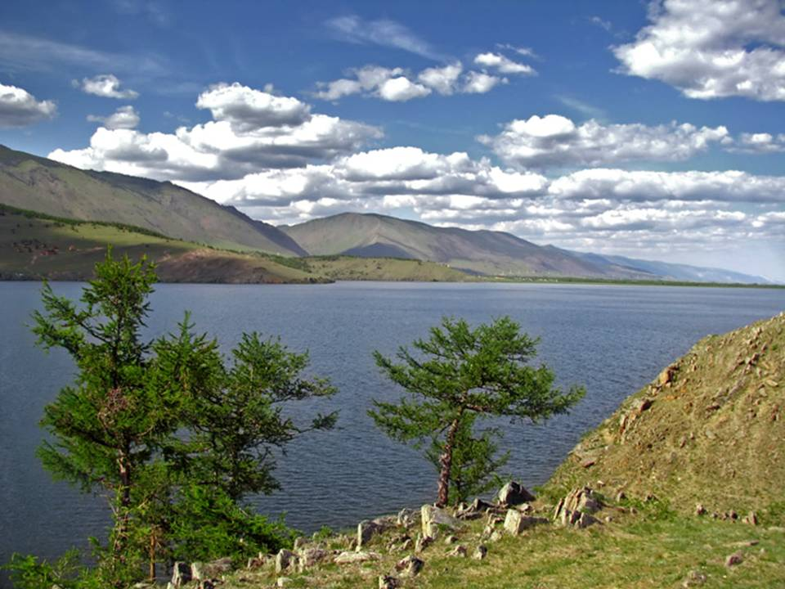
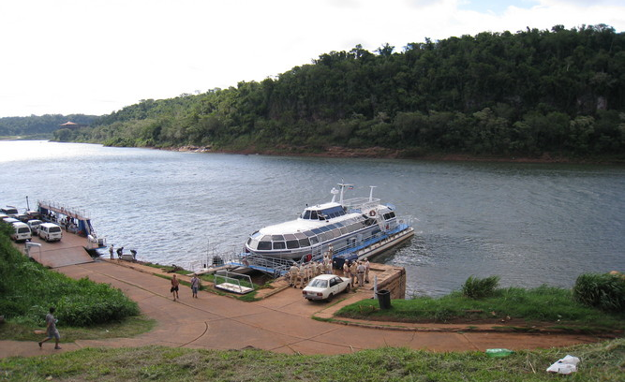
Вода
3о баллов
Назовите пресноводные водоемы
Река, озеро, пруд, болото

Slide 30
Вода 4о баллов
Ледяная гора, плавающая в океане

Slide 31
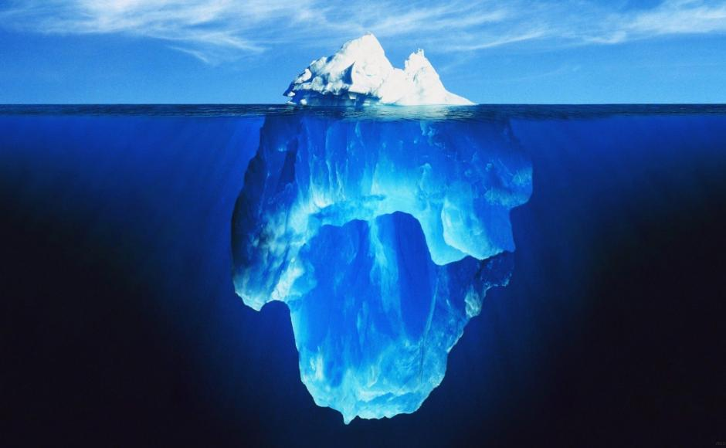
Вода 4о баллов
Ледяная гора, плавающая в океане
Айсберг

Slide 32
Вода 5о баллов
Источник горячей воды, извергающейся на поверхность земли

Slide 33
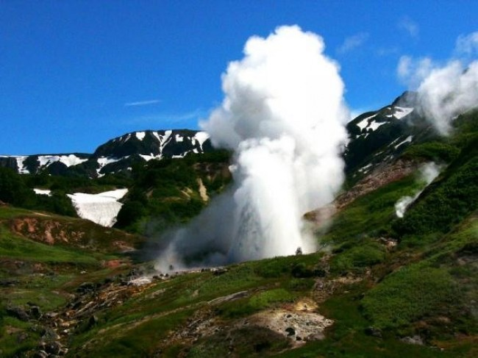
Вода 5о баллов
Источник горячей воды, извергающейся на поверхность земли
Гейзер

Slide 34


Воздух 10 баллов
Назовите свойства воздуха

Slide 35
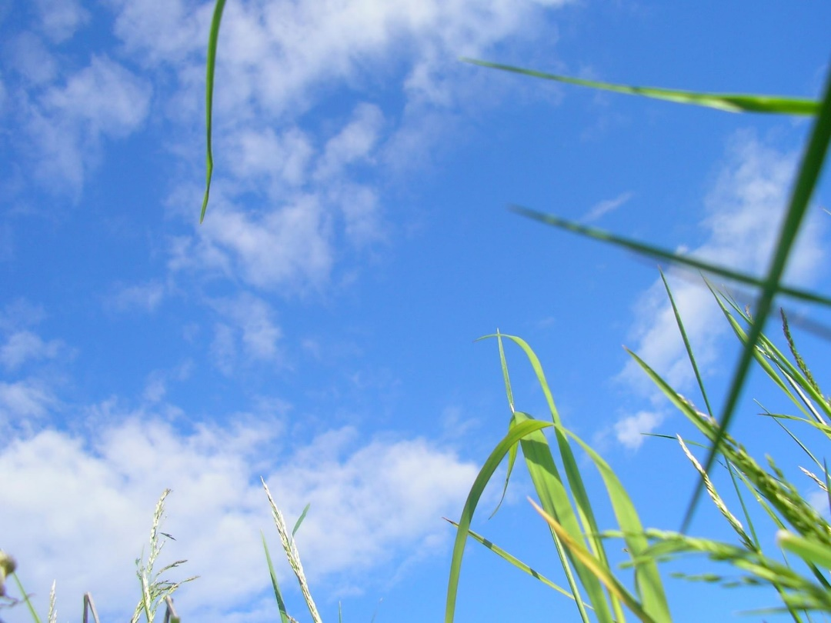
Воздух 10 баллов
Назовите свойства воздуха
Не имеет цвета, запаха, прозрачен, легкий, занимает все пустоты, сохраняет тепло

Slide 36
Воздух 20 баллов
Как называется движение воздуха?

Slide 37
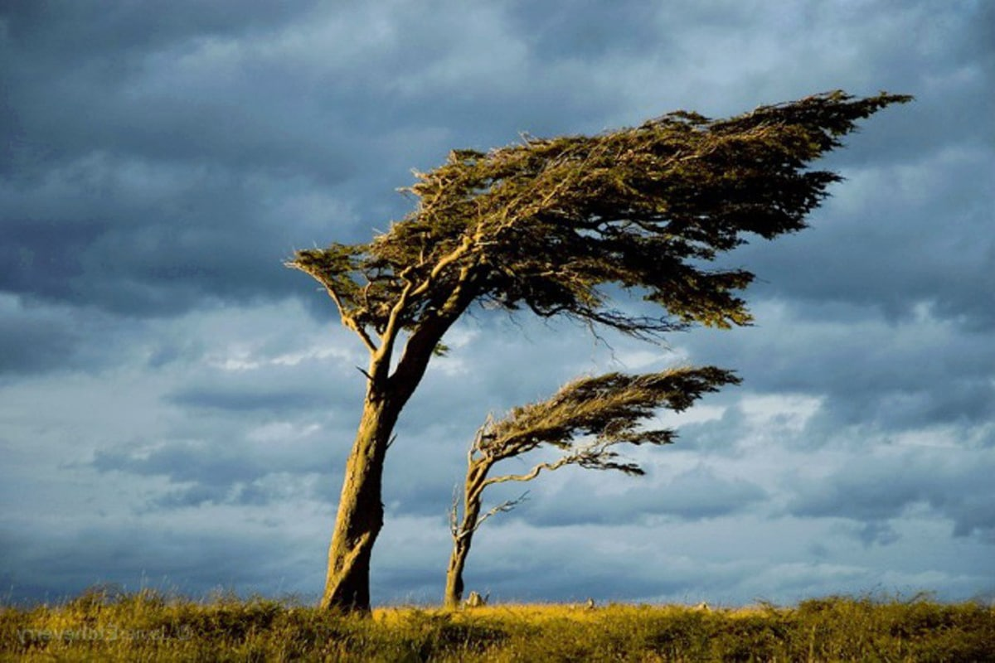
Воздух 20 баллов
Как называется движение воздуха?
Ветер

Slide 38
Воздух 30 баллов
Какой газ, входящий в состав воздуха, необходим человеку для дыхания?

Slide 39

Воздух 30 баллов
Какой газ, входящий в состав воздуха, необходим человеку для дыхания?
Кислород

Slide 40
Воздух 40 баллов
Какого газа становится больше в выдыхаемом человеком воздухе?

Slide 41
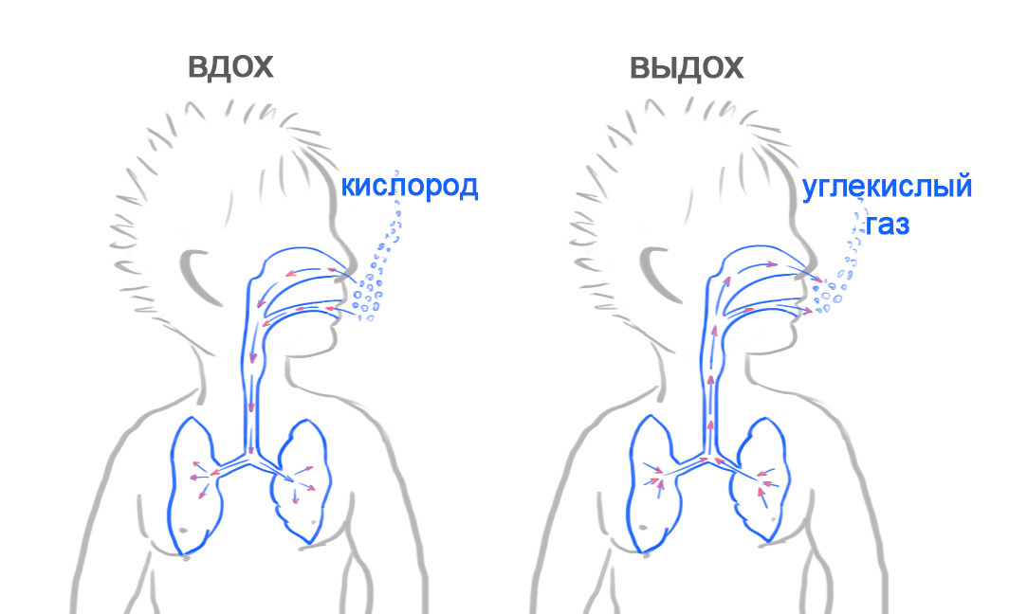
Воздух 40 баллов
Какого газа становится больше в выдыхаемом человеком воздухе?
Углекислый газ

Slide 42
Воздух 50 баллов
Откуда в воздухе берется кислород?

Slide 43
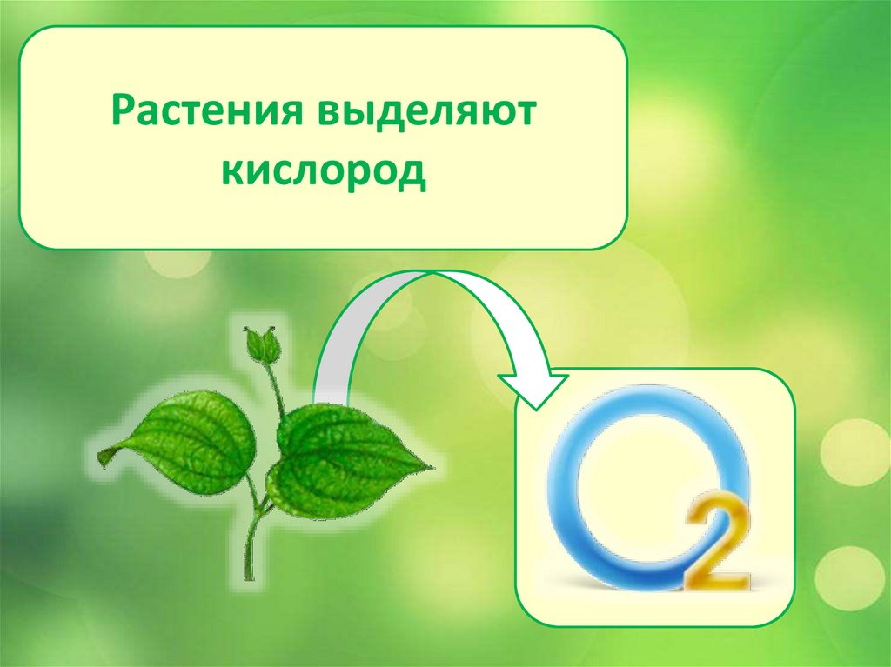
Воздух 50 баллов
Откуда в воздухе берется кислород?
Кислород выделяют растения

Slide 44
Россия 10 баллов
Как называется самая большая страна на Земле?

Slide 45
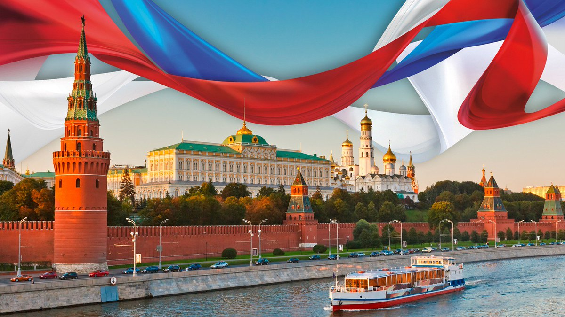
Россия 10 баллов
Как называется самая большая страна на Земле?
Россия

Slide 46
Россия 20 баллов
Назовите столицу России

Slide 47
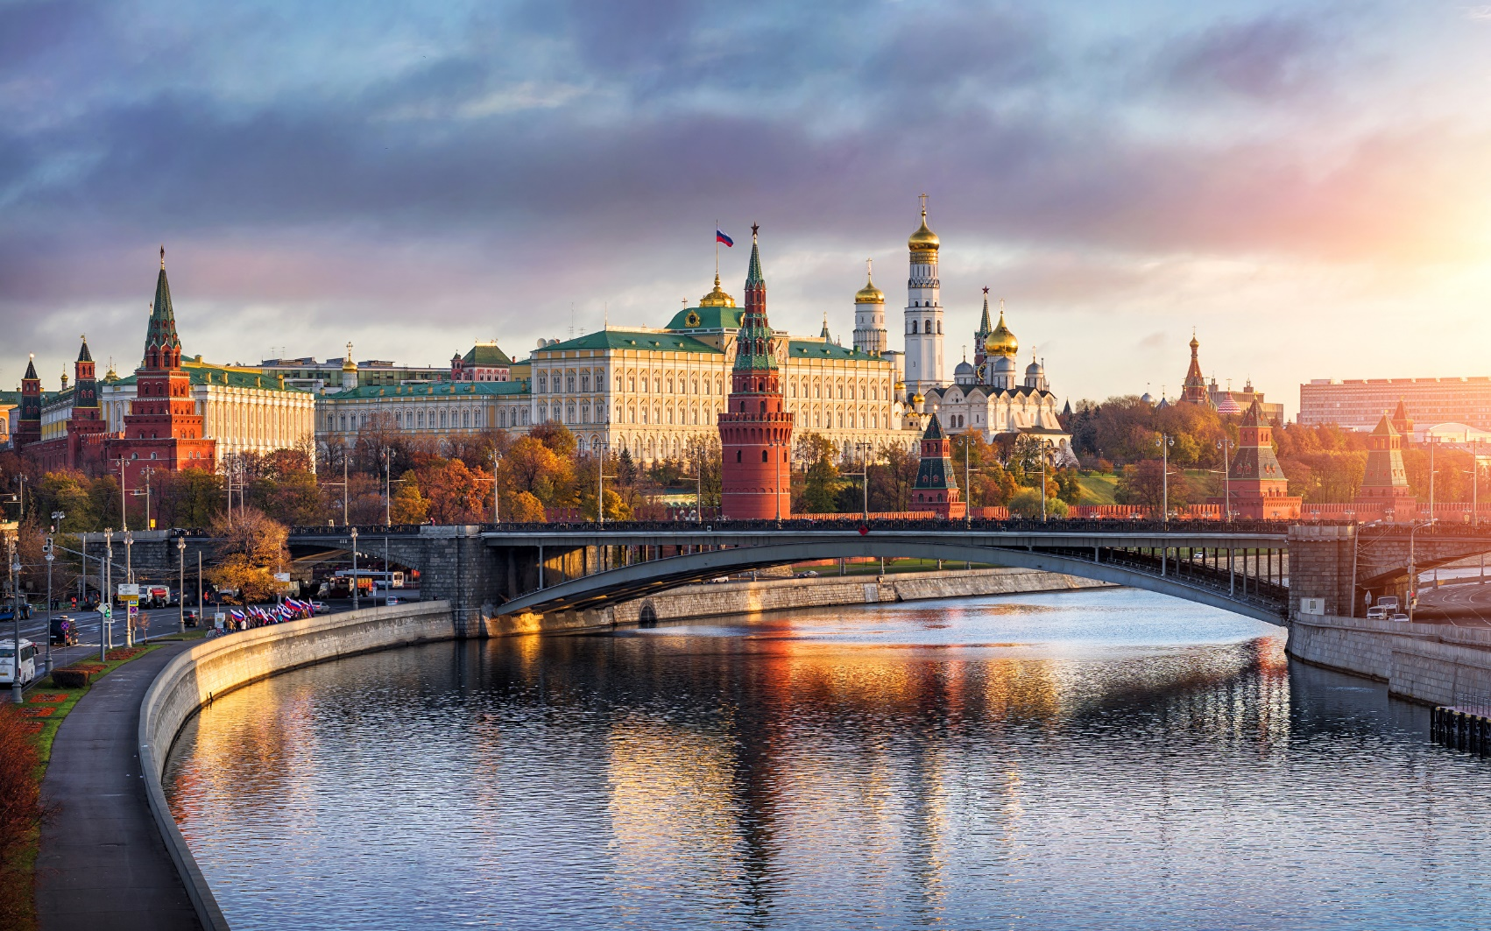
Россия 20 баллов
Назовите столицу России
Москва

Slide 48
Россия 30 баллов
Назовите главный город нашего края

Slide 49
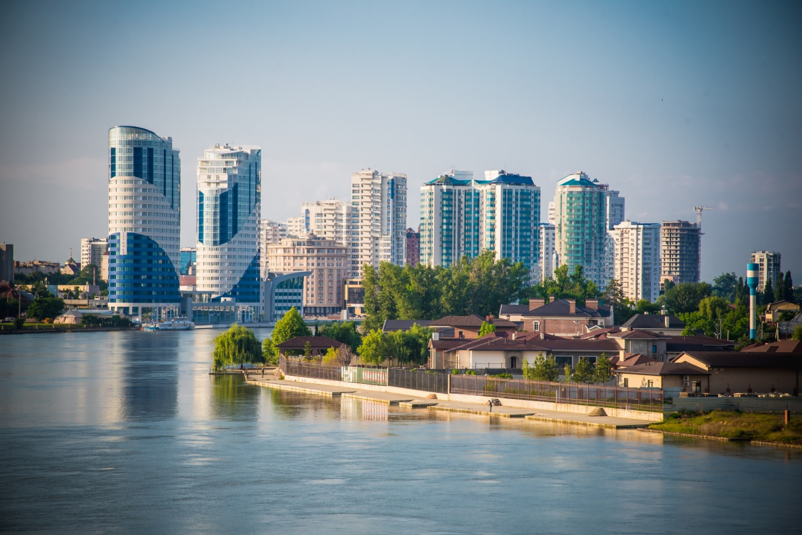
Россия 30 баллов
Назовите главный город нашего края
Краснодар

Slide 50
Россия 40 баллов
Напишите названия трех любых городов России

Slide 51
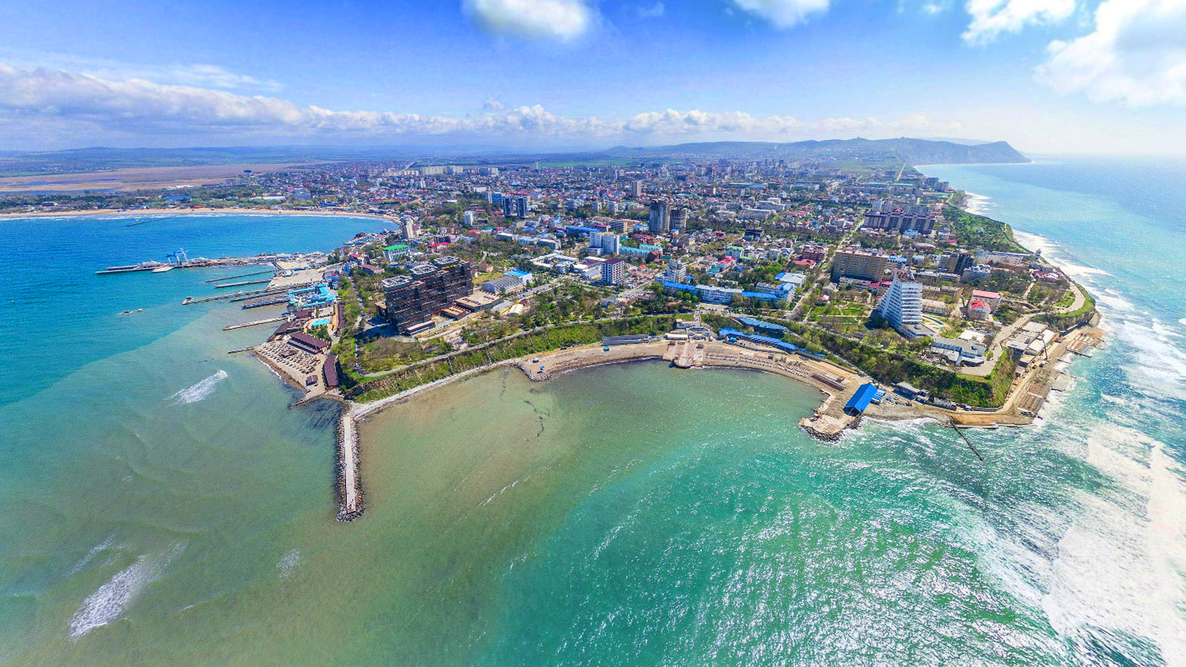
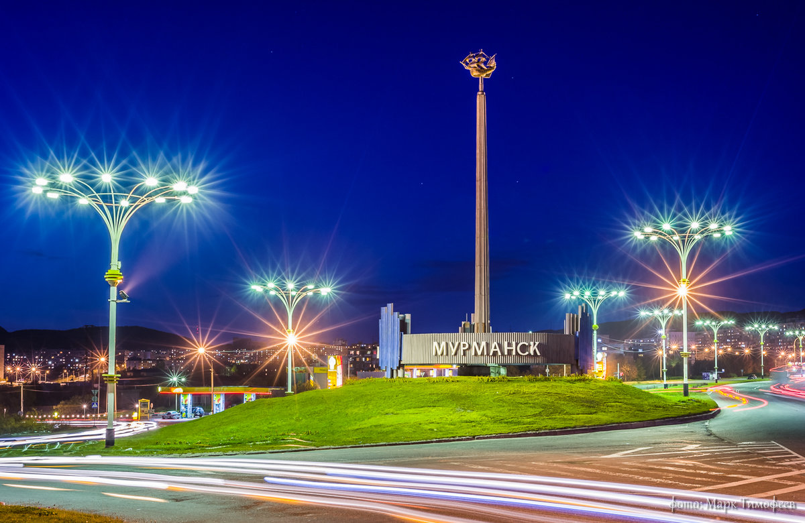
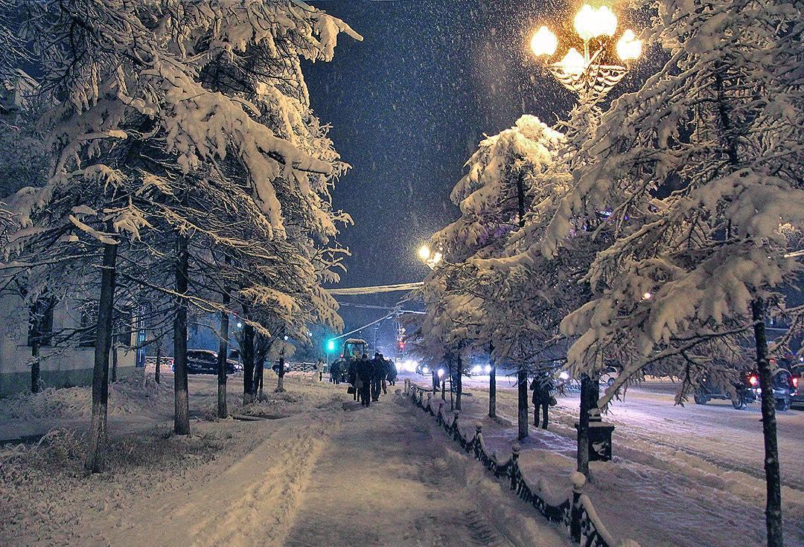
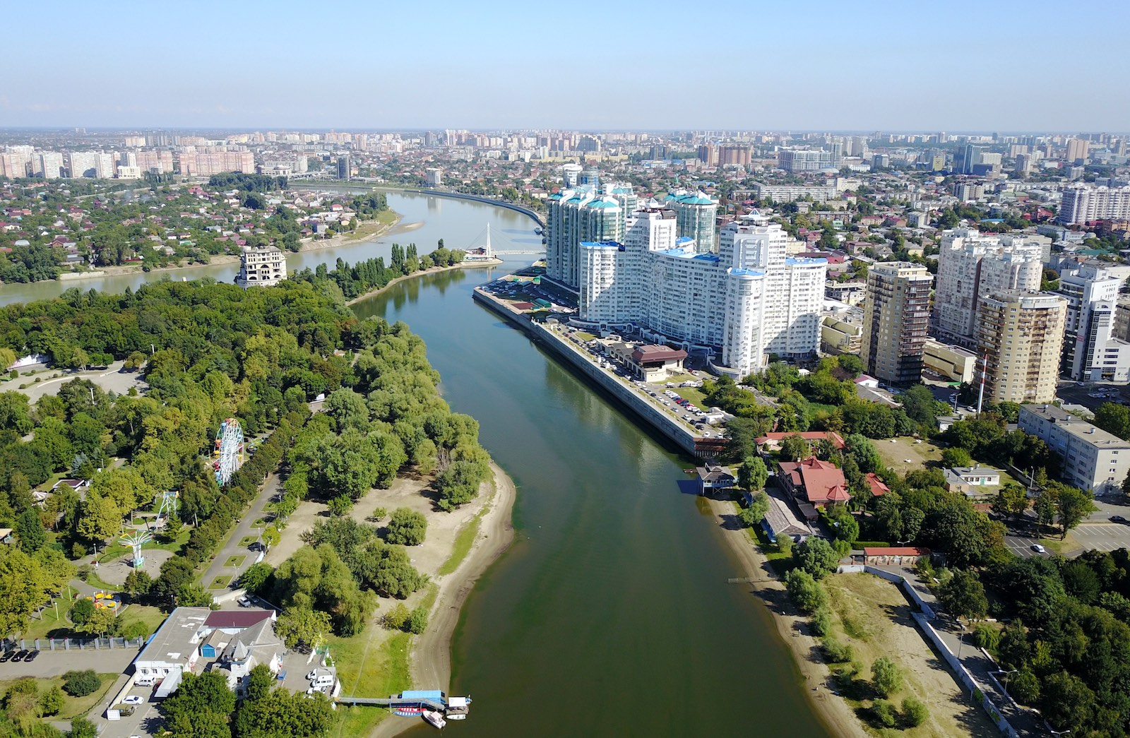
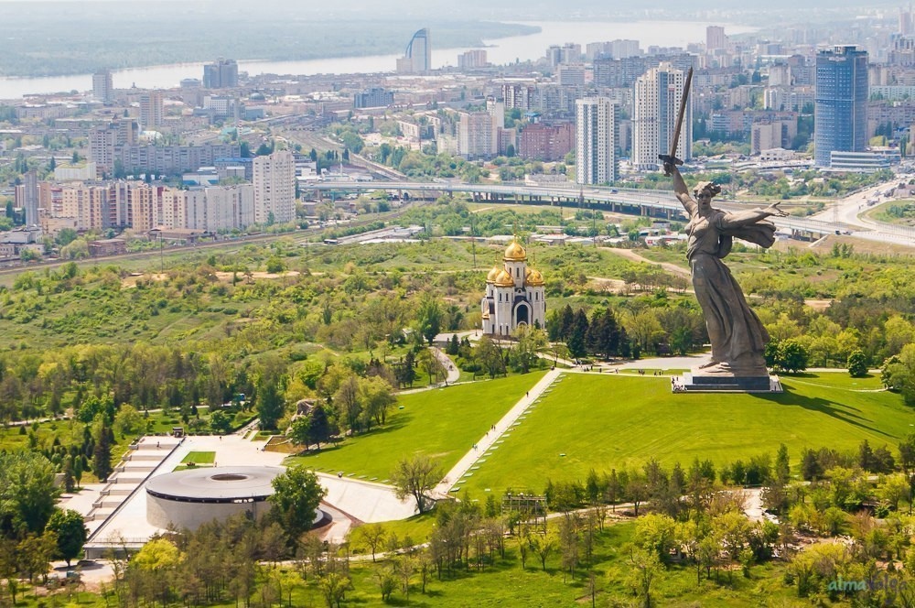
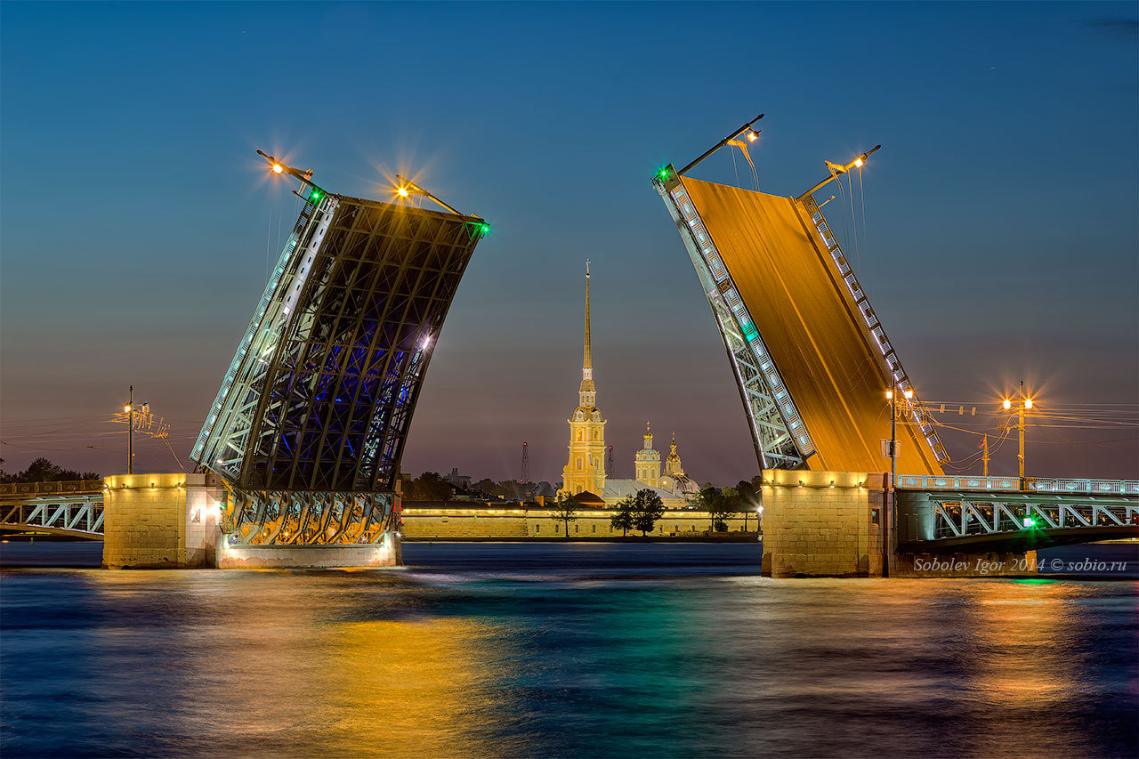
Россия 40 баллов
Напишите названия трех любых городов России

Slide 52
Россия 50 баллов
Напишите названия трех любых рек России

Slide 53
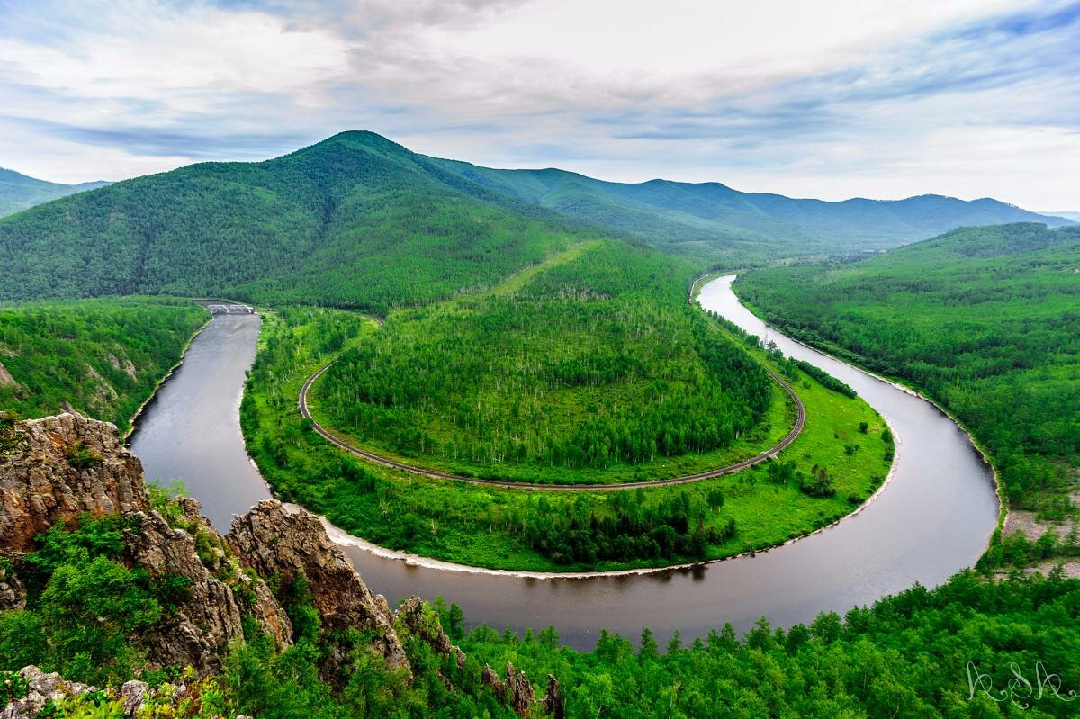
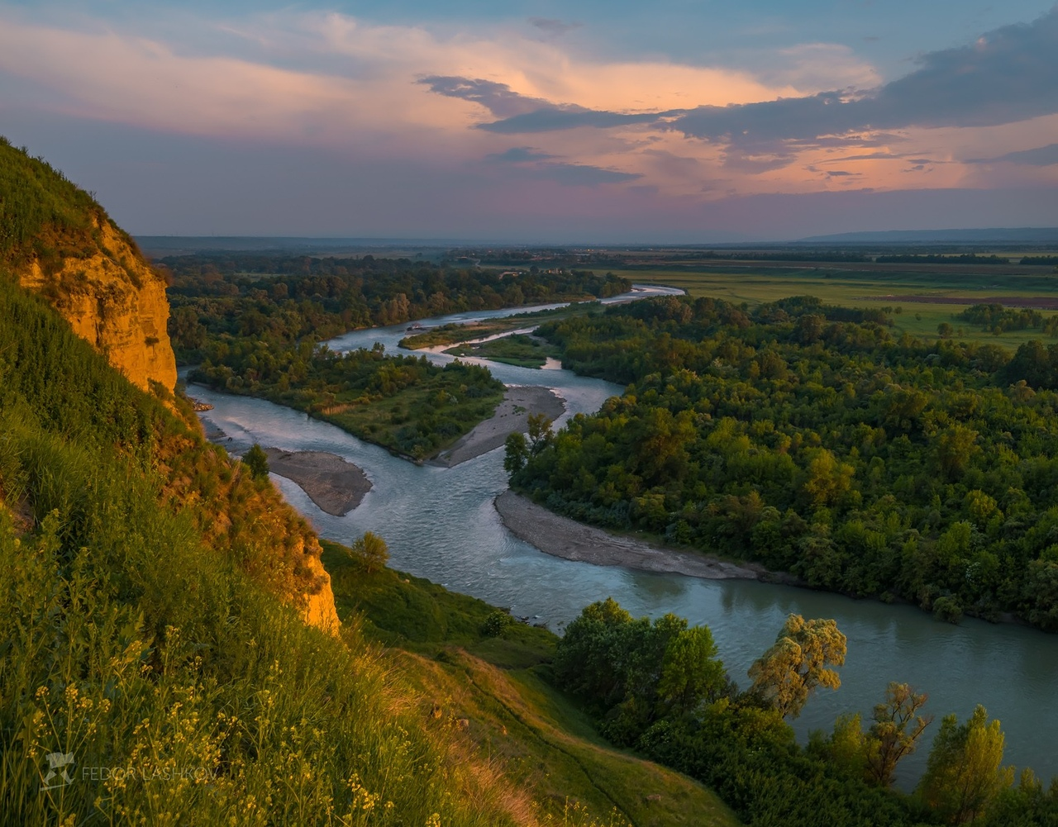
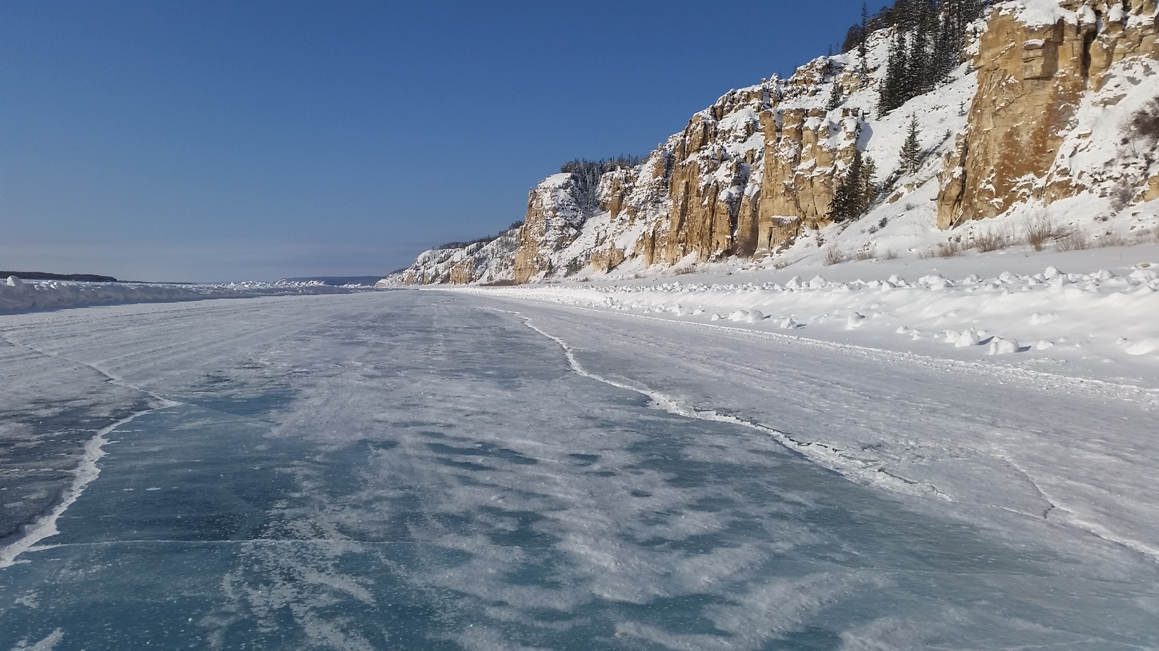
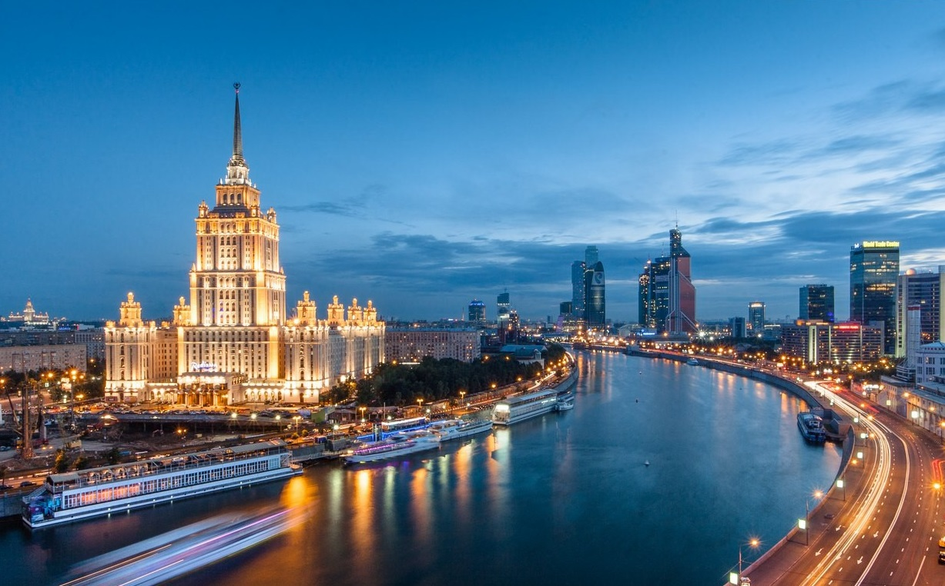
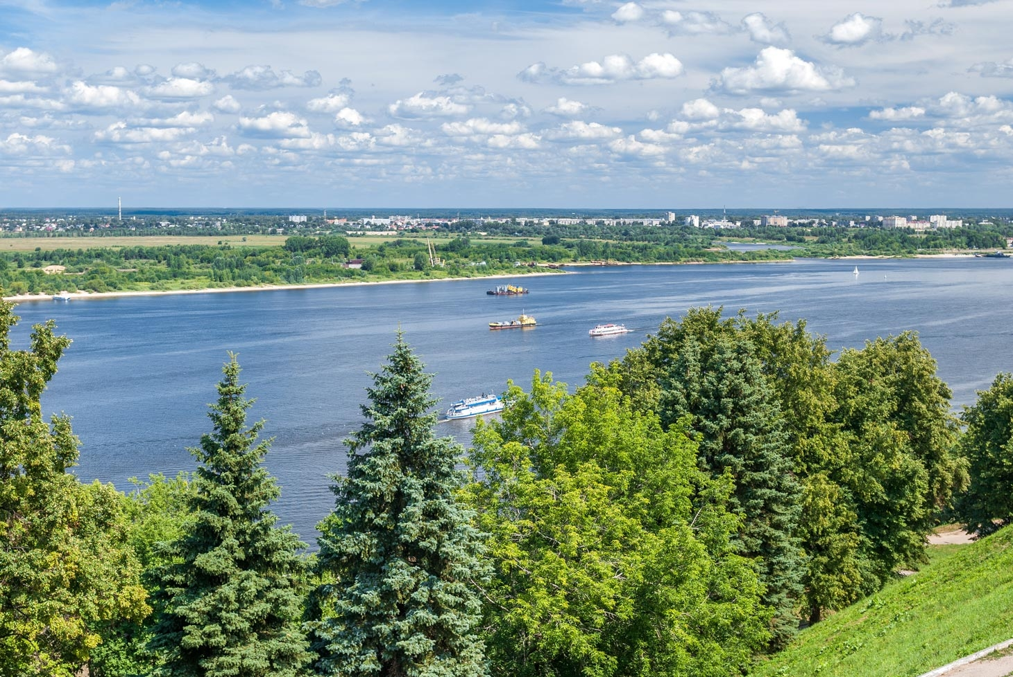
Россия 50 баллов
Напишите названия трех любых рек России

